Slide 1
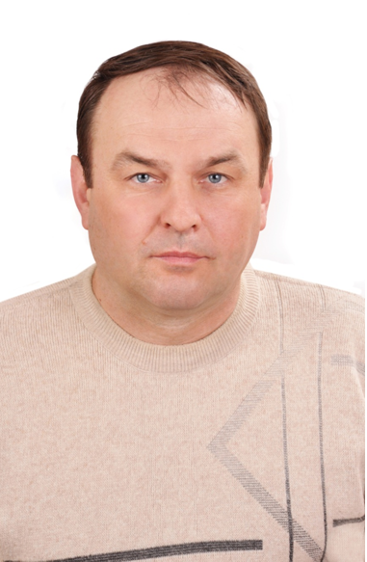
Рухливі ігри - крок до взаєморозуміння
Районний методичний кабінет
Слов'янської райдержадміністрації
Долинська загальноосвітня школа І-ІІІ ступенів
Підготував
учитель фізичної культури
Юрков В.В.

Slide 2
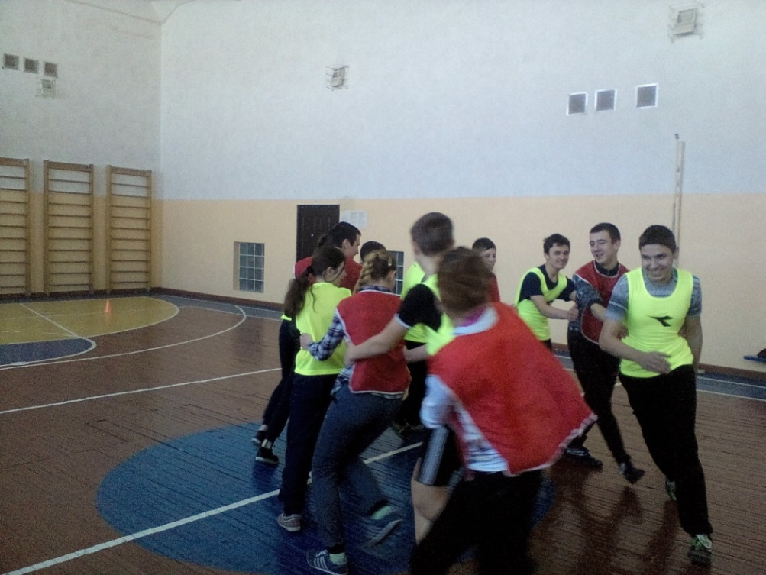
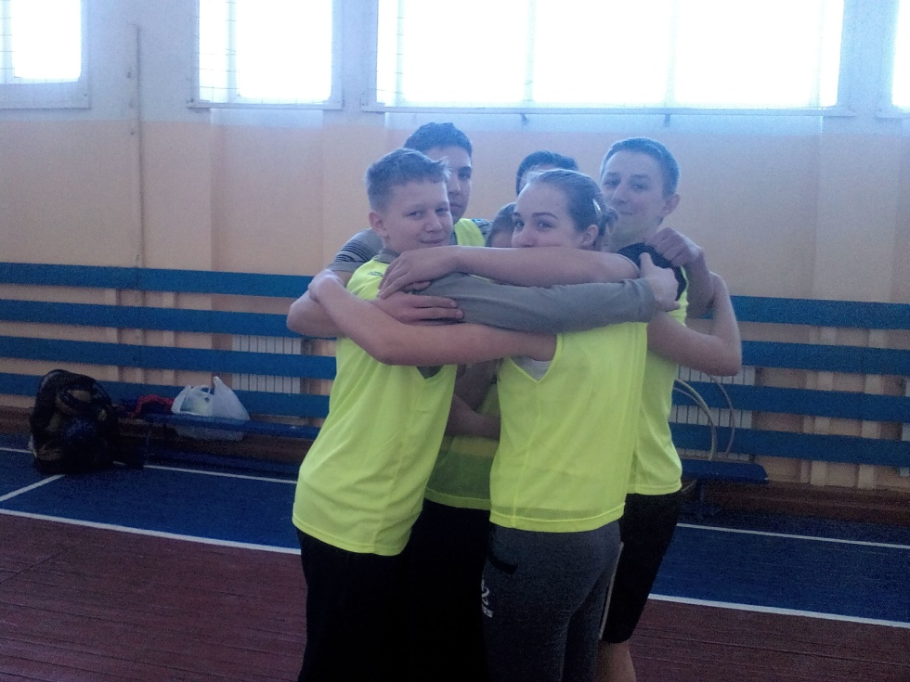
Виховання взаєморозуміння, усвідомлення ролі ефективного спілкування, прийняття відповідальності за результати спільної праці - першочергове завдання вчителя фізичної культури

Slide 3
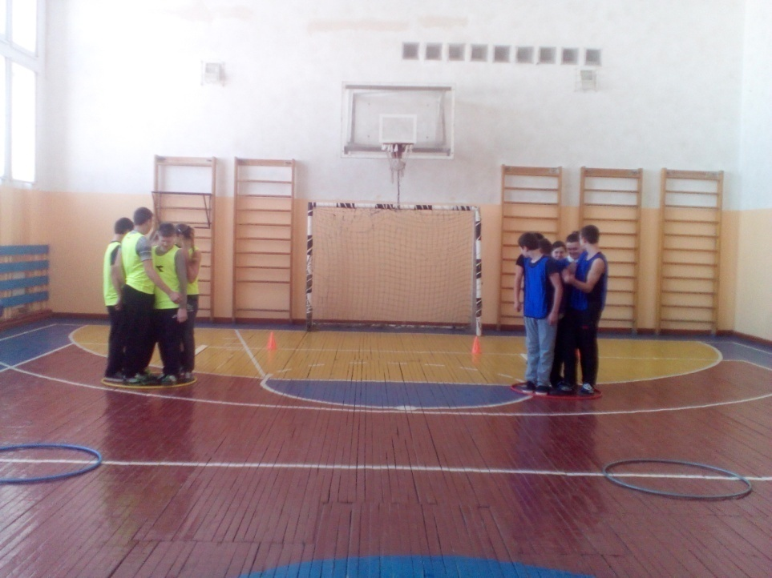
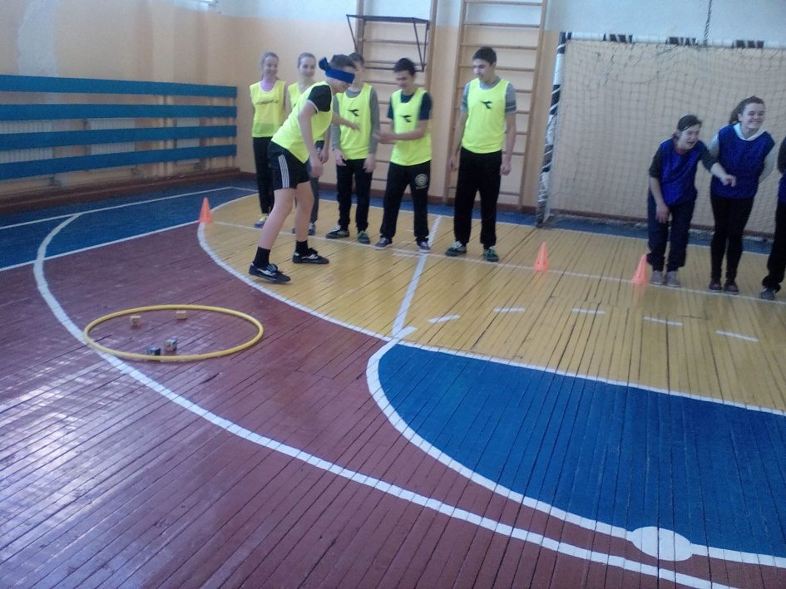
Рухливі ігри типу «Жердина», «Переправа», «Туман» сприяють створенню доброзичливої психологічної атмосфери

Slide 4
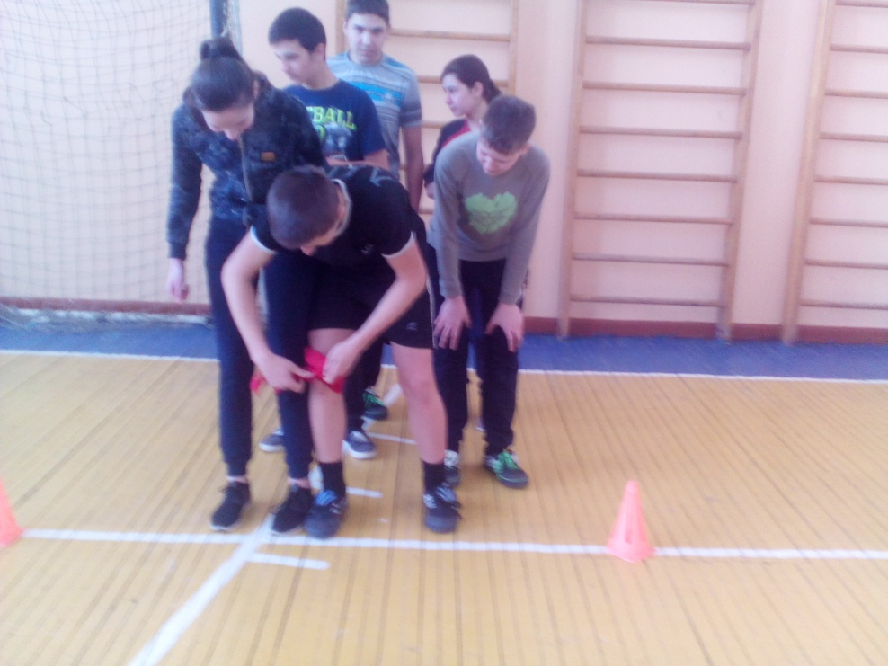
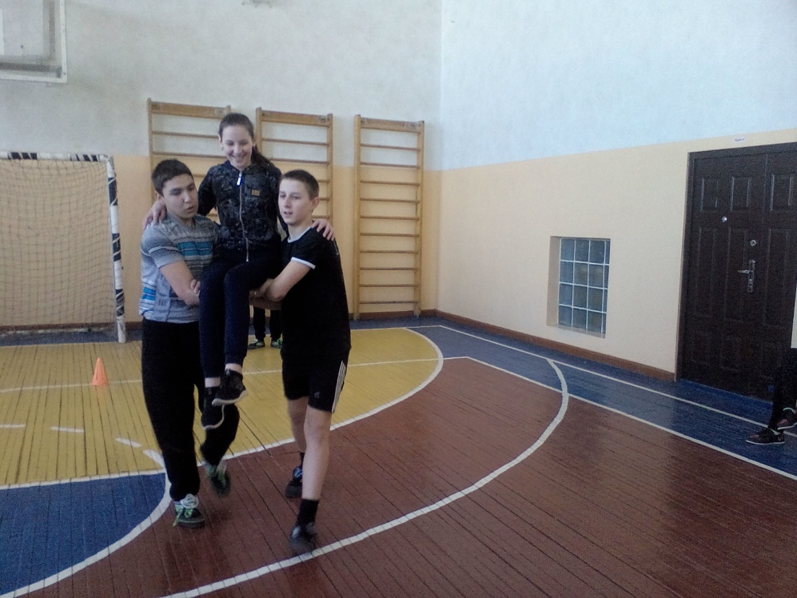
Успіх визначається зіграністю, вмінням координувати свої дії для досягнення спільної мети (ігри «Стежка випробувань», «Стонога», «Транспортування» тощо)

Slide 5
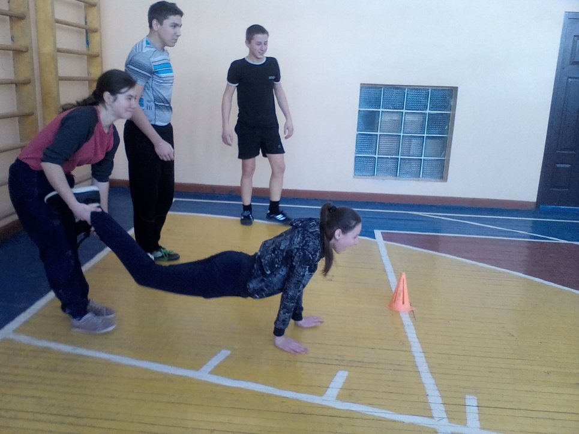
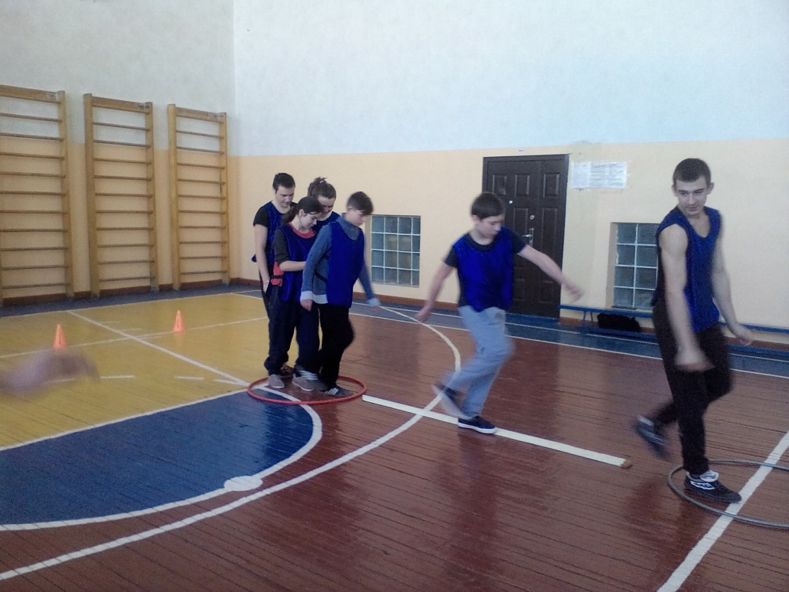
Розвиваємо взаємодопомогу та колективізм, граючи в рухливі ігри типу «Візок», «Мій номер», «Торкнись, але не помились», «Диригент!»

Slide 6
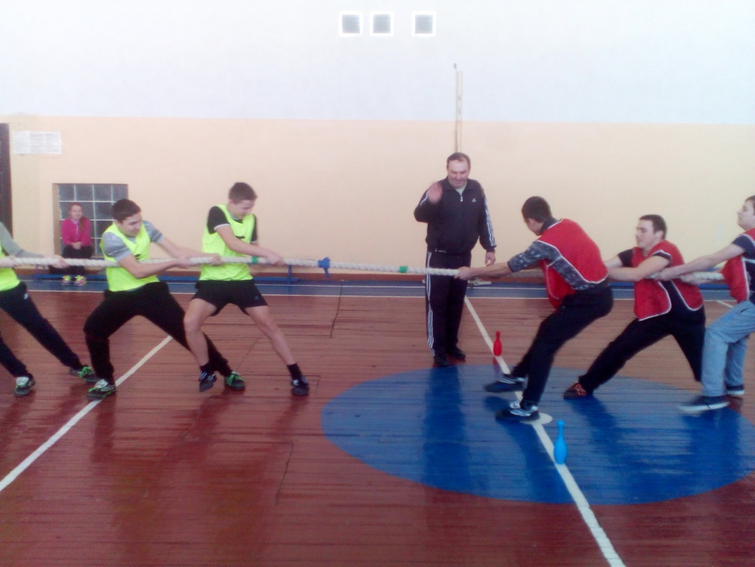
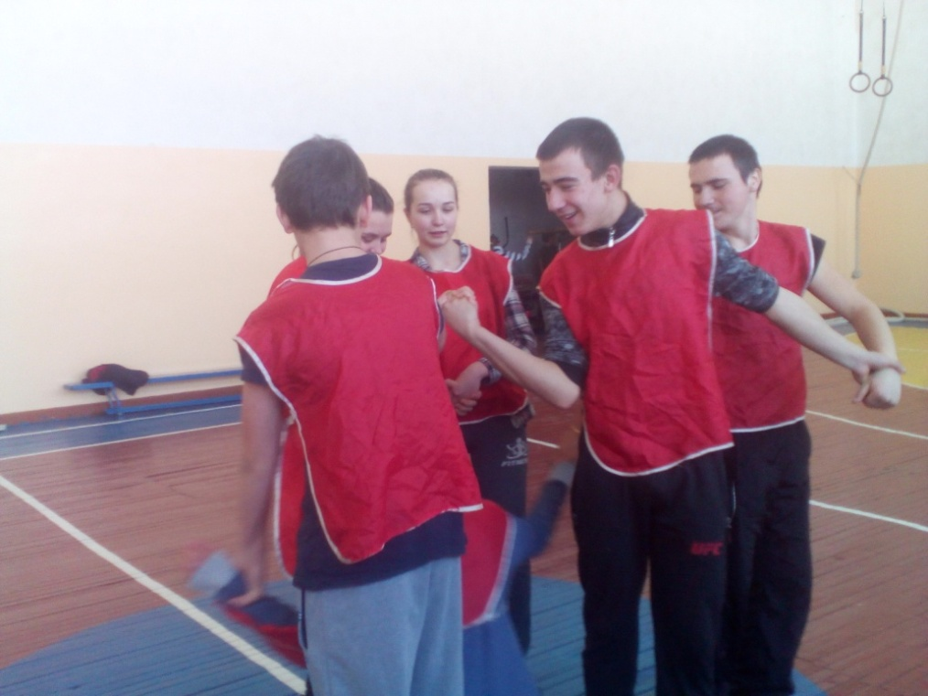
Застосування простих прийомів допомагає об'єднувати учнів в маленький колектив (перетягування каната, «Павутинка», «Салки з випробуванням», «Перестрілбол», «Дожени свою пару»)

Slide 7
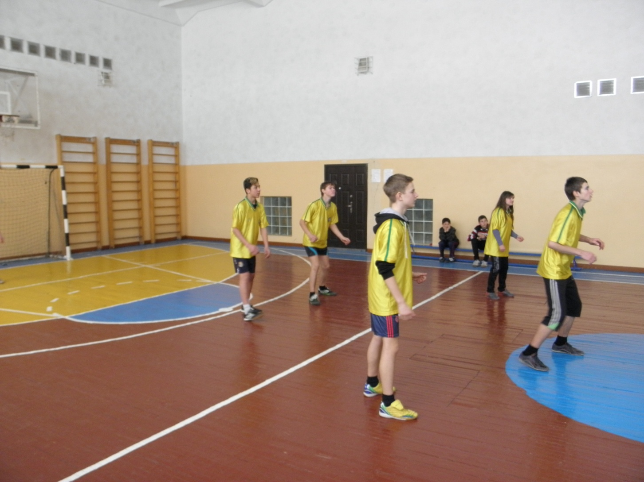
Повага до суперника, почуття згуртованості, чесність, протистояння злу-якості, які виховуються під час гри ( «М'яч сусідові». «Квач з м'ячем», «Хокей руками», «Волейбол з пересуванням»)

Slide 8
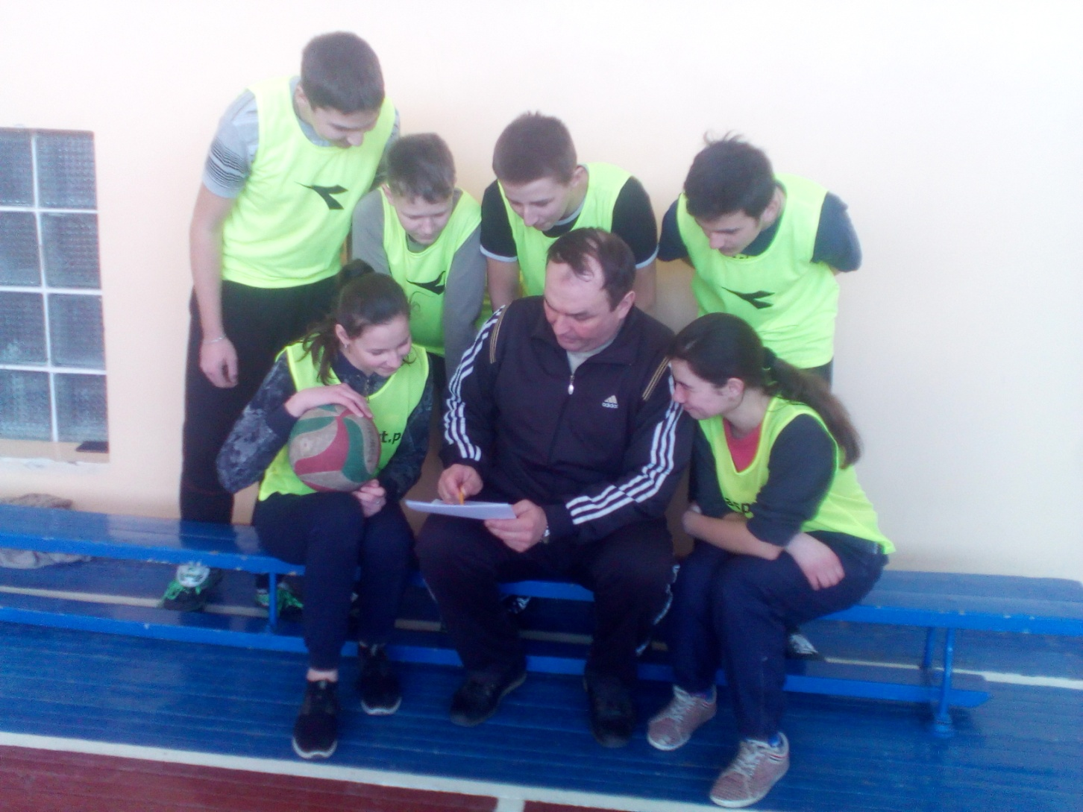
Розбір гри допомагає вчителю з'ясувати, наскільки засвоєна гра, які цілі досягнуті, над чим ще треба працювати

Slide 9
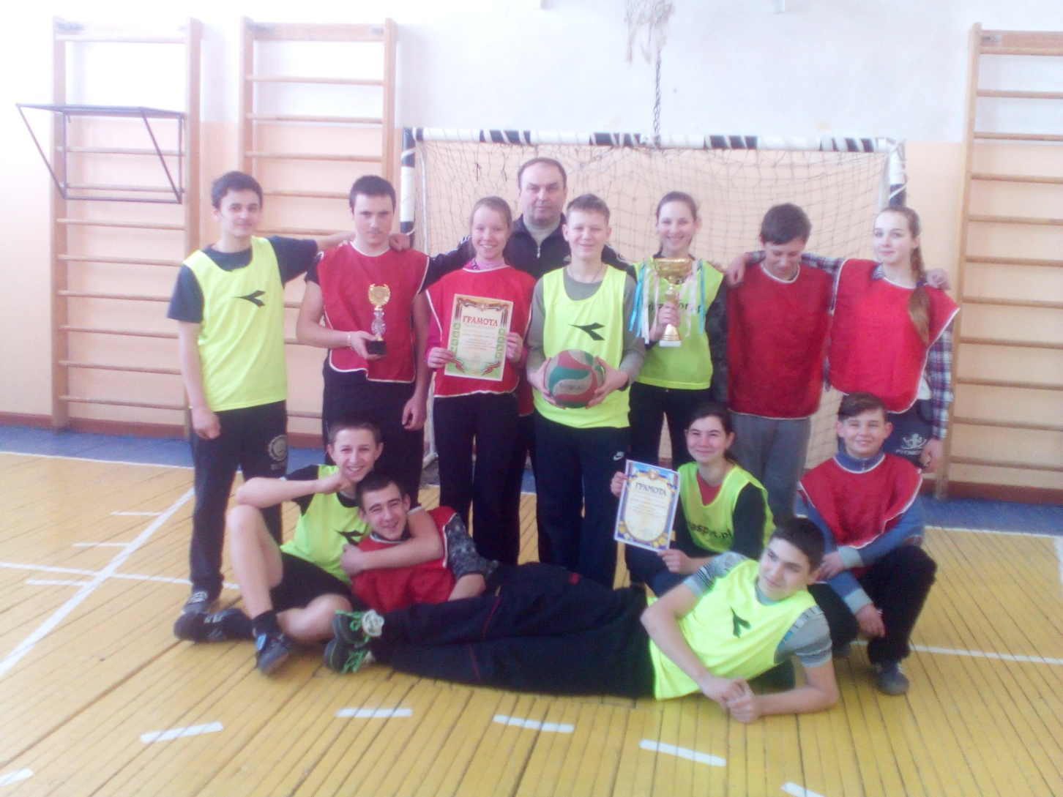
Тільки згуртованість, взаєморозуміння, співробітництво приведуть до спортивних перемог та рекордів

